Slide 2
Ежегодно в стране исчезает более 70 тыс. человек (1/4 часть приходится на детей)

Slide 3
В 2015 г. в г. Ухта, Республики Коми, была создана общественная организация «УХТАСПАС» по поиску пропавших людей и действиям в чрезвычайных ситуациях. За четыре года работы добровольцами общественной организации "УХТАСПАС" совместно с отделом уголовного розыска ОМВД г. Ухты, а также самостоятельно, найдены свыше 80 человек, 67 из них это подростки в возрасте от 10 до 15 лет.
В организации «УХТАСПАС» налажено тесное и плодотворное сотрудничество с органами МЧС, МВД, Управлением по делам ГО и ЧС Администрации МОГО «Ухта», на постоянной основе действует отряд добровольцев АНО ЦПД "УХТАСПАС", которые в круглосуточном режиме находятся на связи и готовы выехать на различный вид ЧС или поиск пропавшего.
С марта 2019 г. организация стала юридическим лицом - АНО "Центр помощи пропавшим и пострадавшим детям "УХТАСПАС".

Slide 4
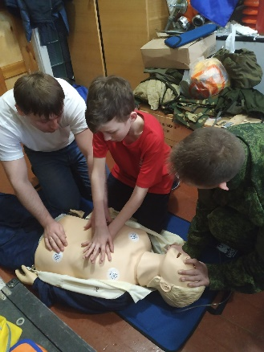
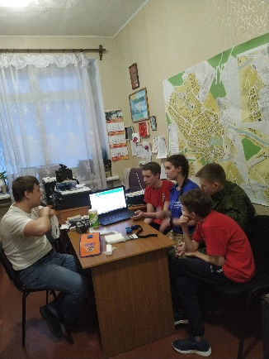
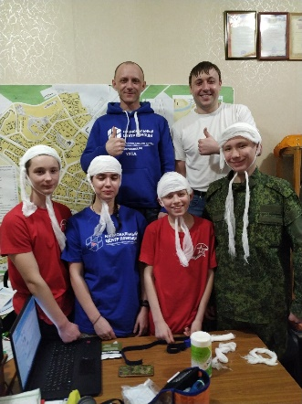
Так же при отряде создан и действует Молодежный отдел военно-патриотический клуб юных пожарных «БАРС», где дети от 8 до 18 лет обучаются базовым навыкам таких профессий как «Пожарный» и «Спасатель» и готовятся для поступления в учебные заведения МЧС, МВД и службы в армии. На теоретических и практических занятиях ребята изучают следующие дисциплины: «Пожарное дело»; «Аварийно-спасательное»; «Первая помощь»; «Топография»; создание поисковых карт и работа с ними; «Связь и навигация»

Slide 5
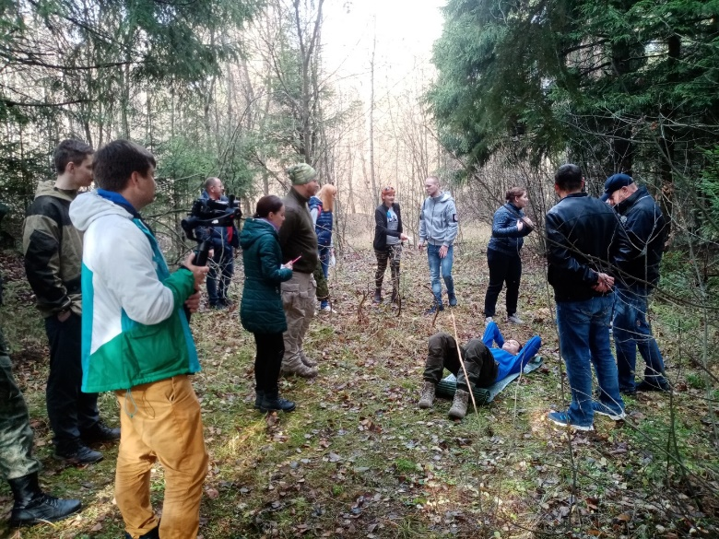
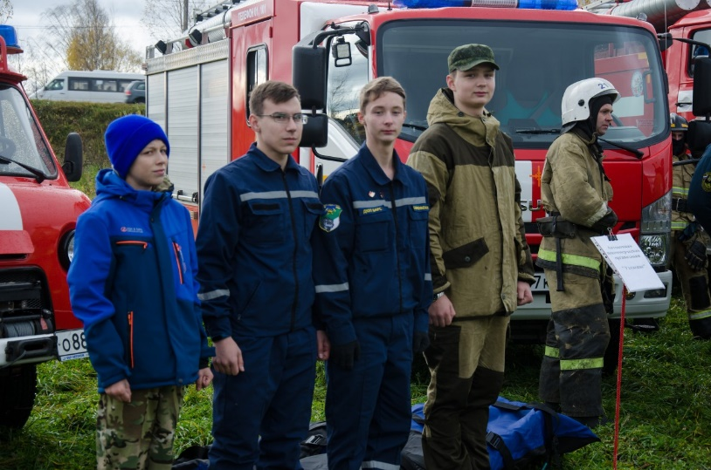
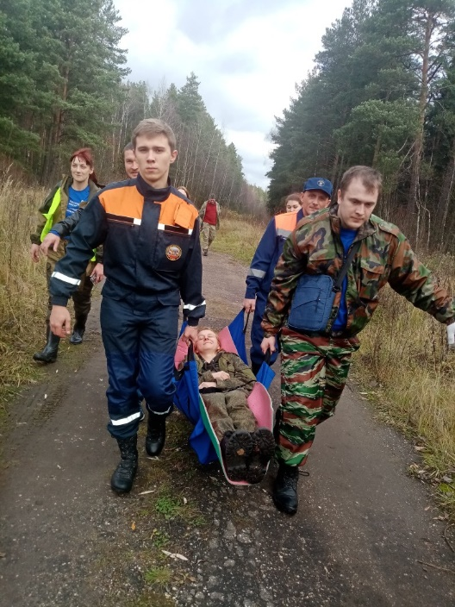
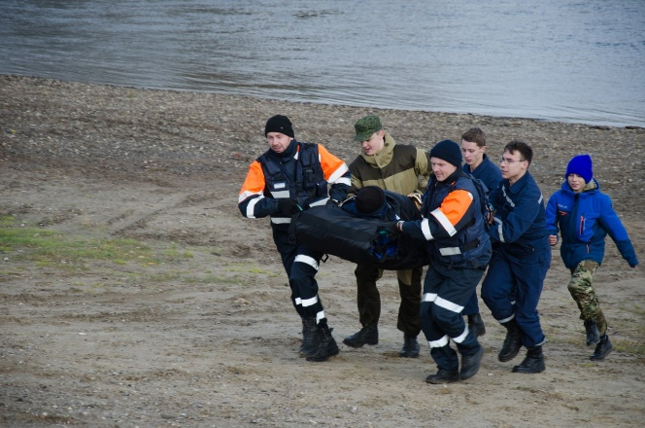
Проводятся практические совместные тренировки по ликвидациям последствий ЧС и пожарной безопасности населения с силовыми структурами

Slide 6
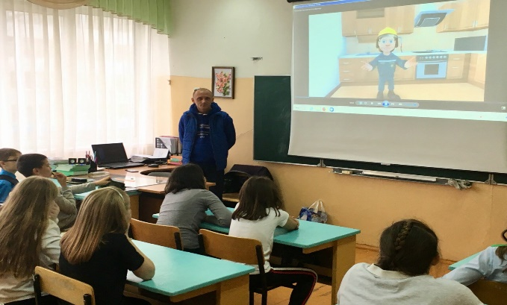
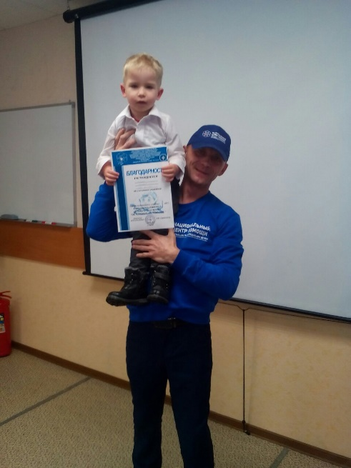
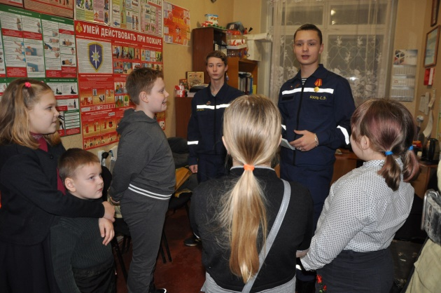
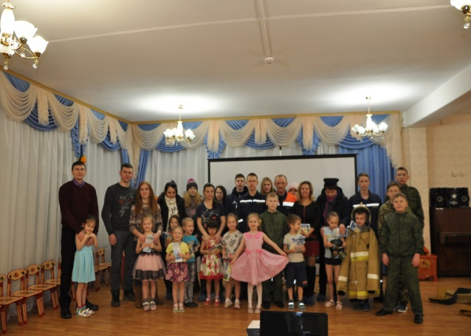
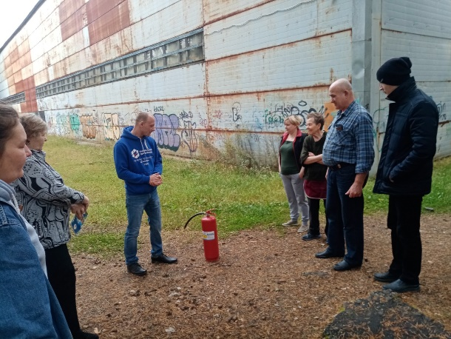
На постоянной основе добровольцами АНО ЦПД «УХТАСПАС» и бойцами МО ВПК ЮП «БАРС» проводятся профилактические мероприятия по действиям в чрезвычайных ситуациях, пожарная безопасность с населением г. Ухты и г. Сосногорск.

Slide 7
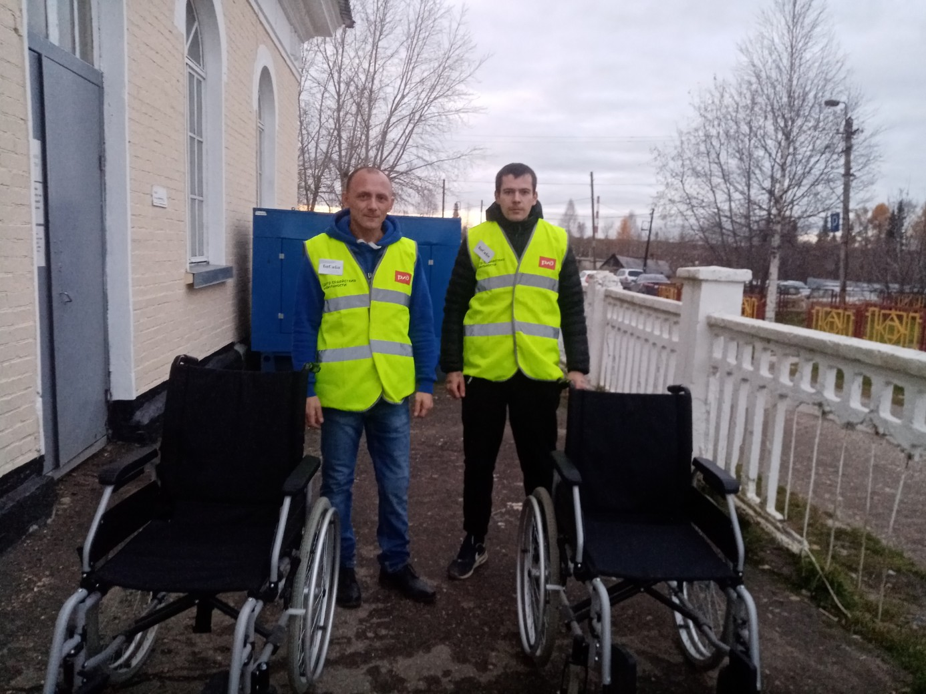
С октября 2019 г. в АНО ЦПД «УХТАСПАС» появилось новое направление «Социальное волонтерство». В рамках соглашения между АНО ЦПД «УХТАСПАС» и железнодорожным вокзалом г. Ухты осуществляется помощь маломобильным гражданам при посадке и высадки с поездов дальнего следования.

Slide 8
Со всей интересующей информацией можно ознакомится в наших группах Вконтакте:
https://vk.com/club151592373
https://vk.com/club119302453
СПАСИБО ЗА ВНИМАНИЕ!!!

